Slide 1


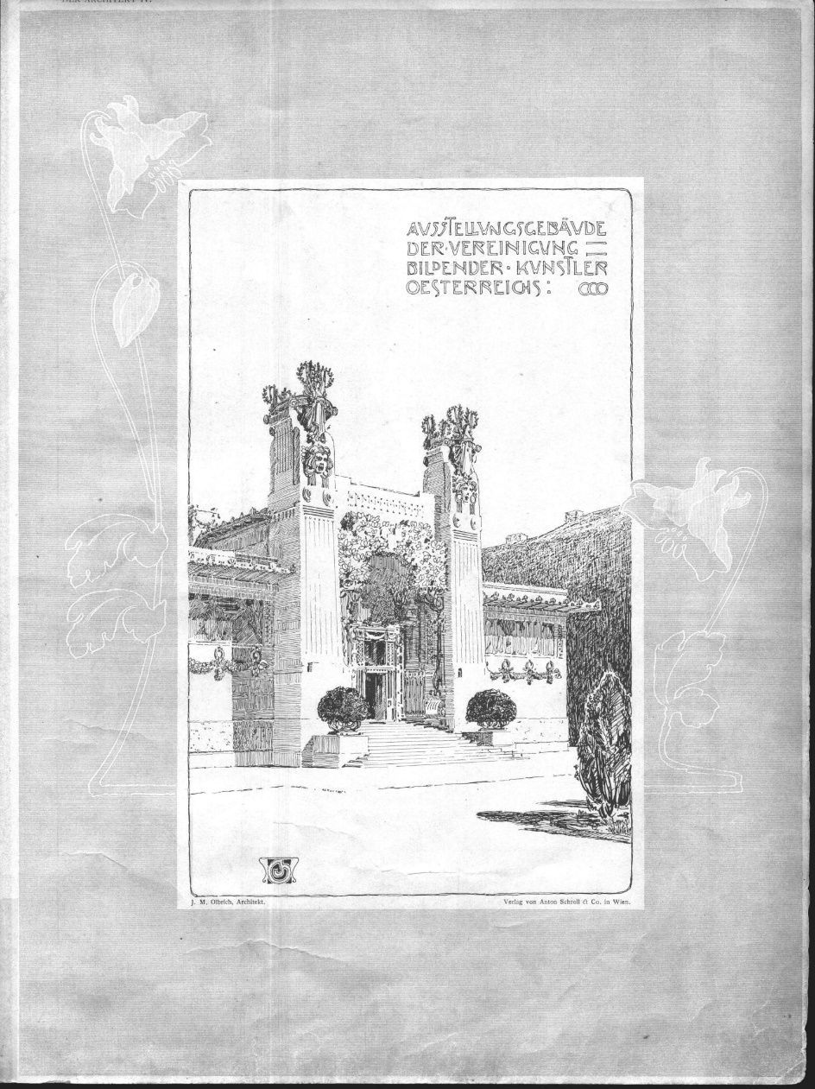

Slide 2

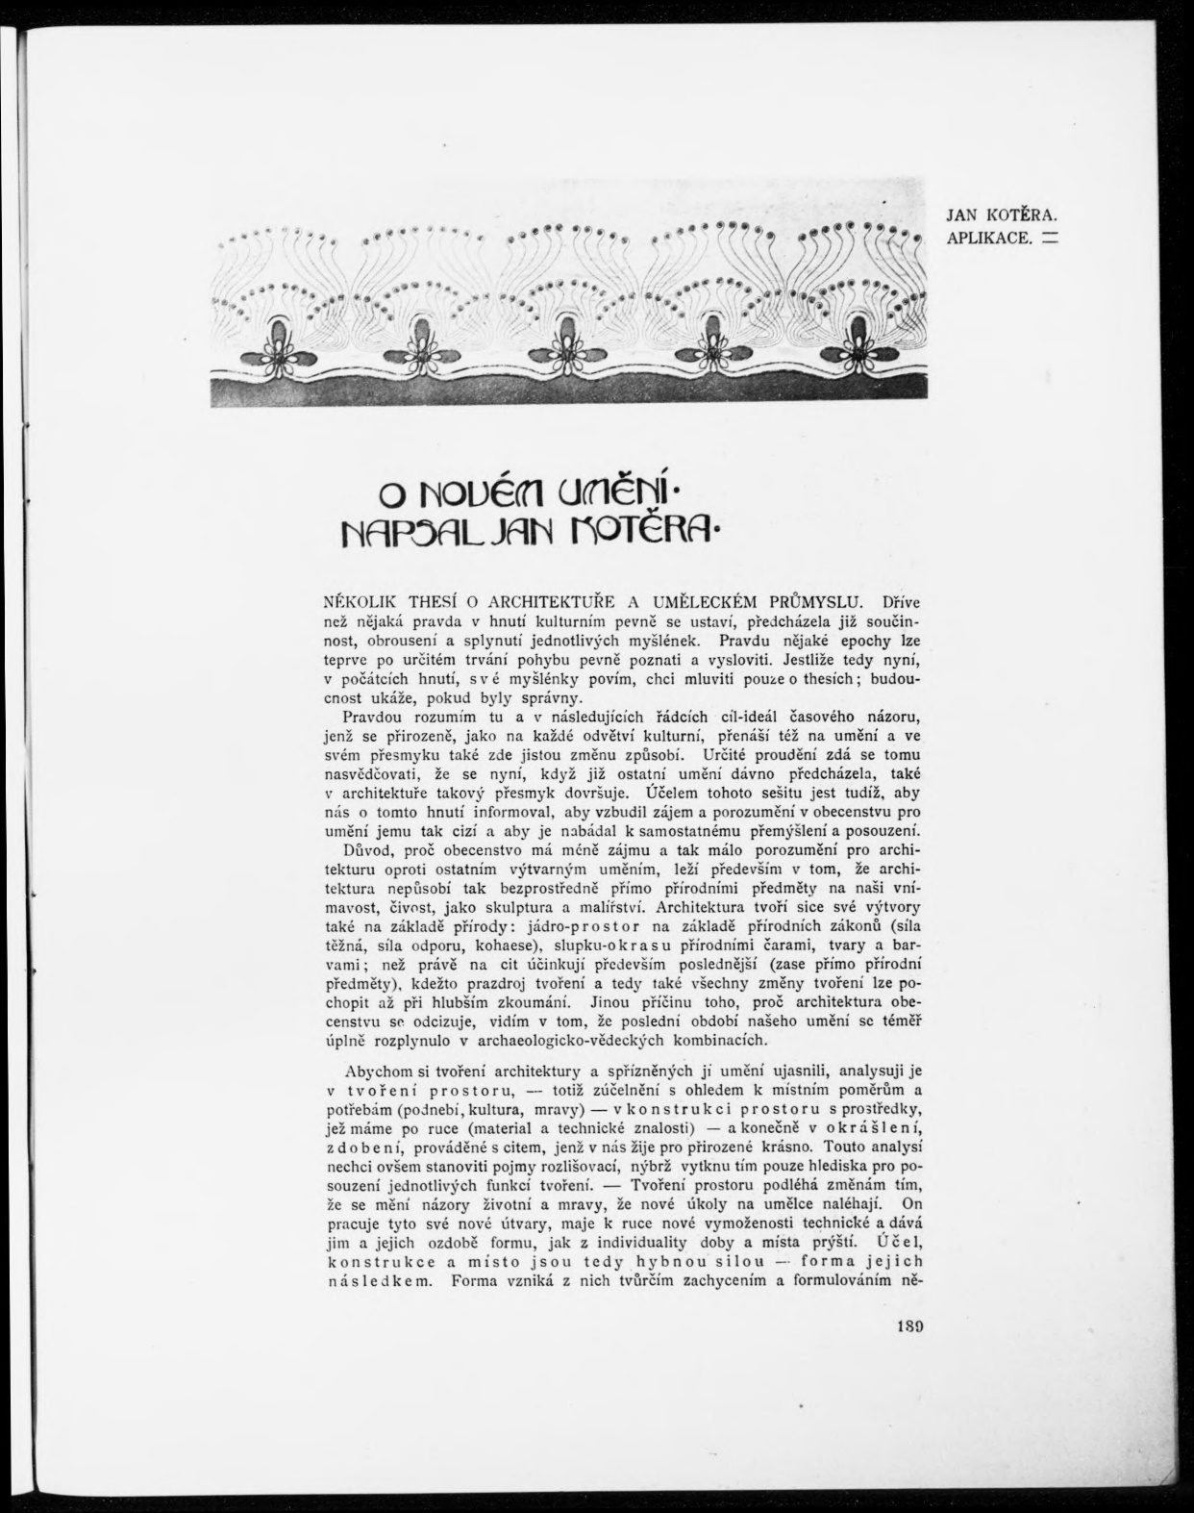

Slide 3
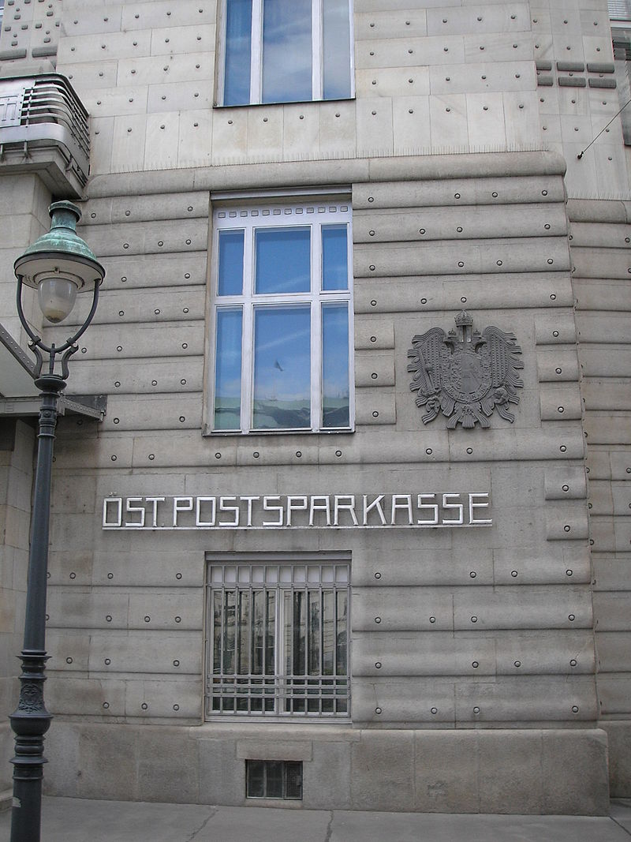
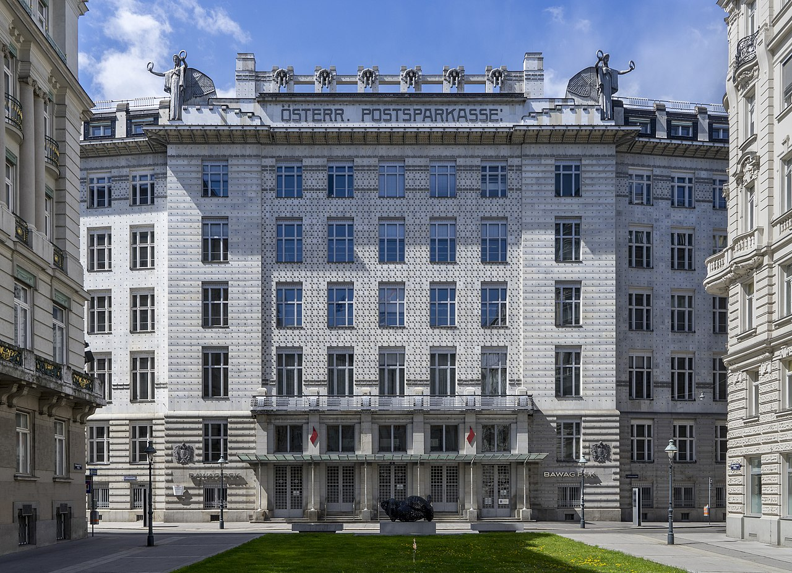
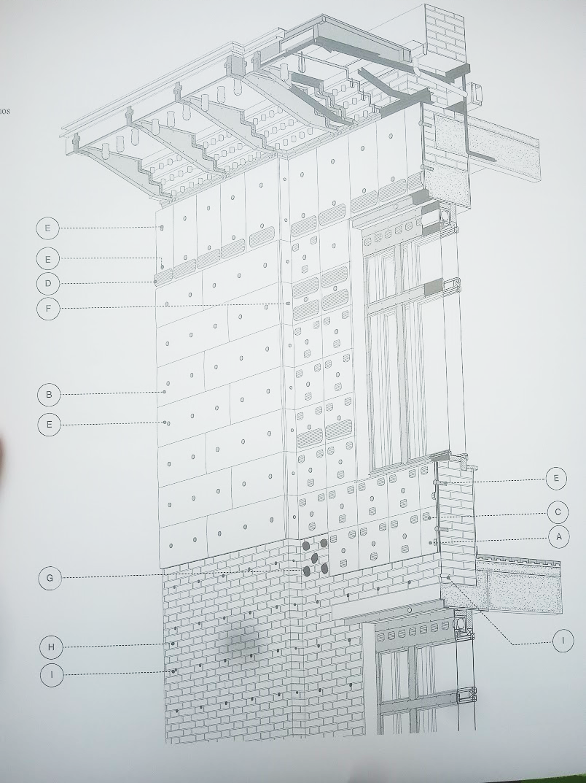
Poštovní spořitelna 1904-1906

Slide 4
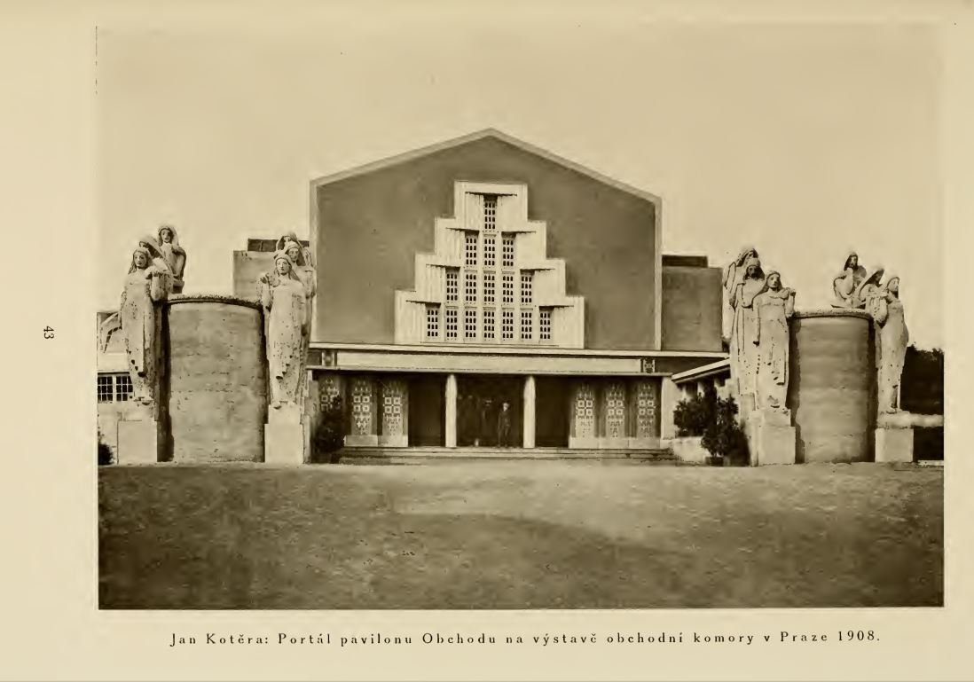

Slide 5
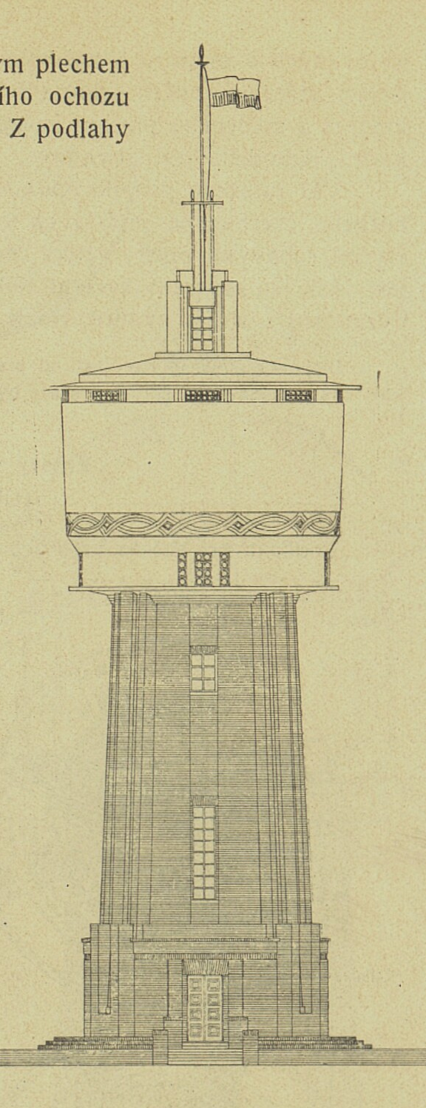
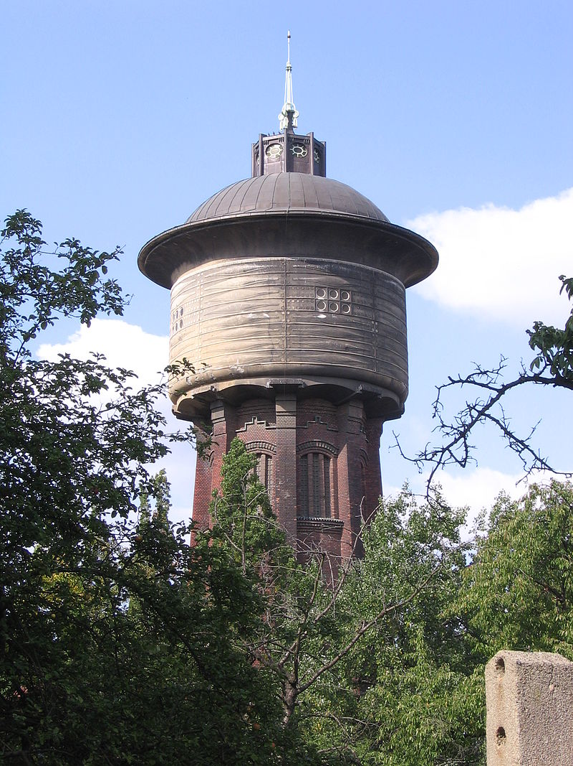
Vršovická vodárna 1906-07

Slide 6
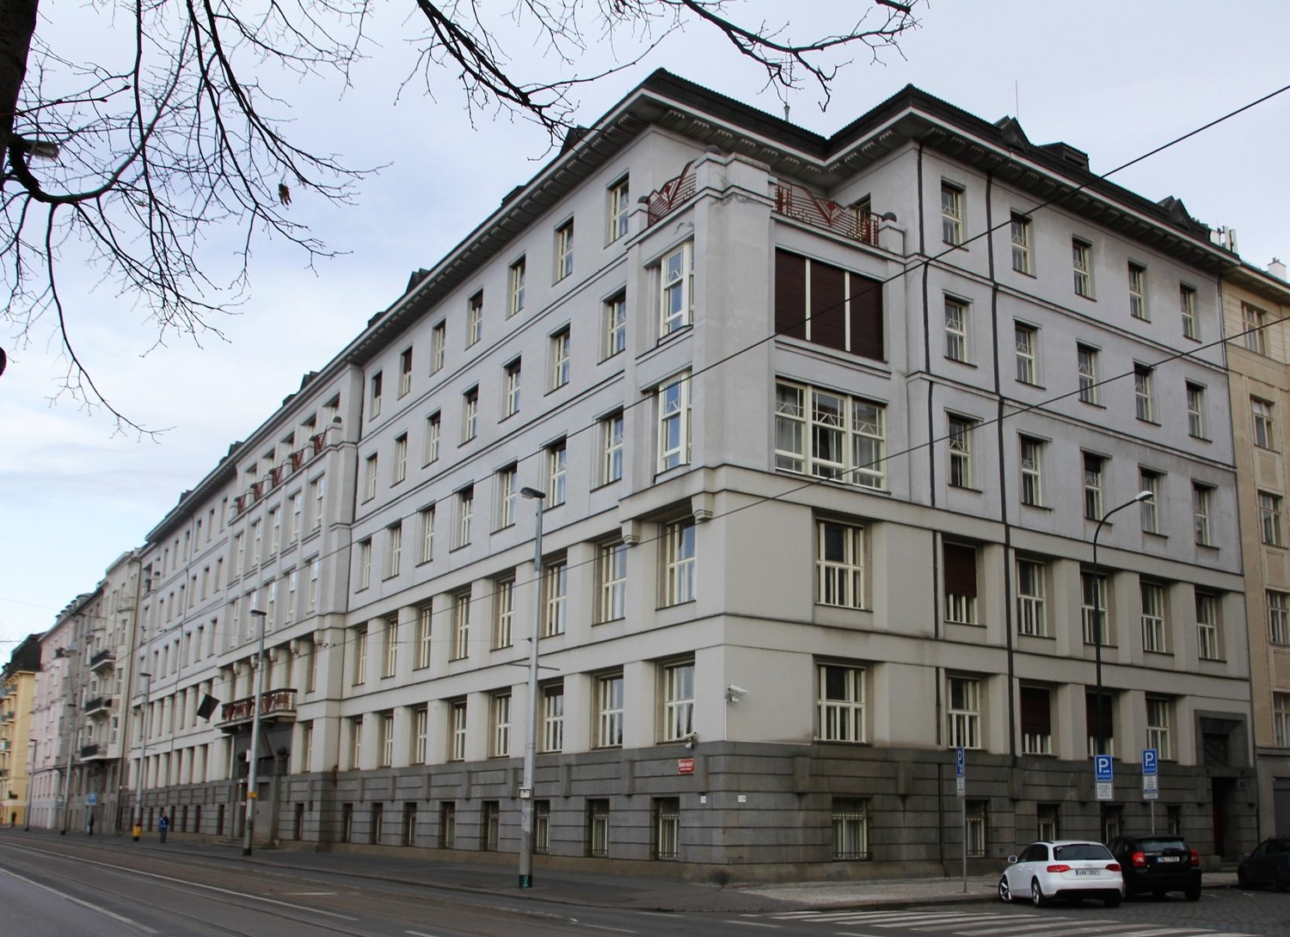
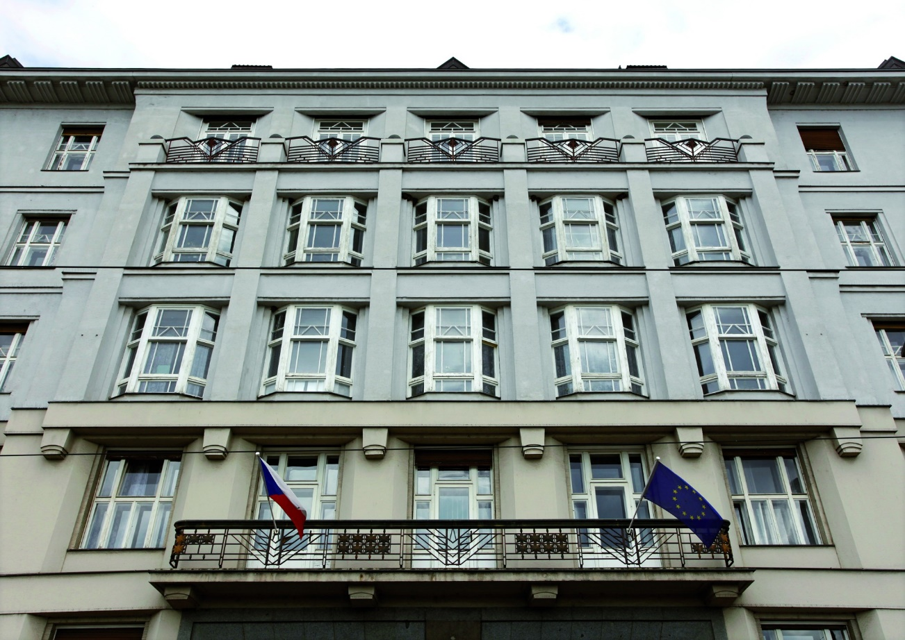
Kotěra a Zasche, Všeobecný penzijní ústav, 1913-1914

Slide 7
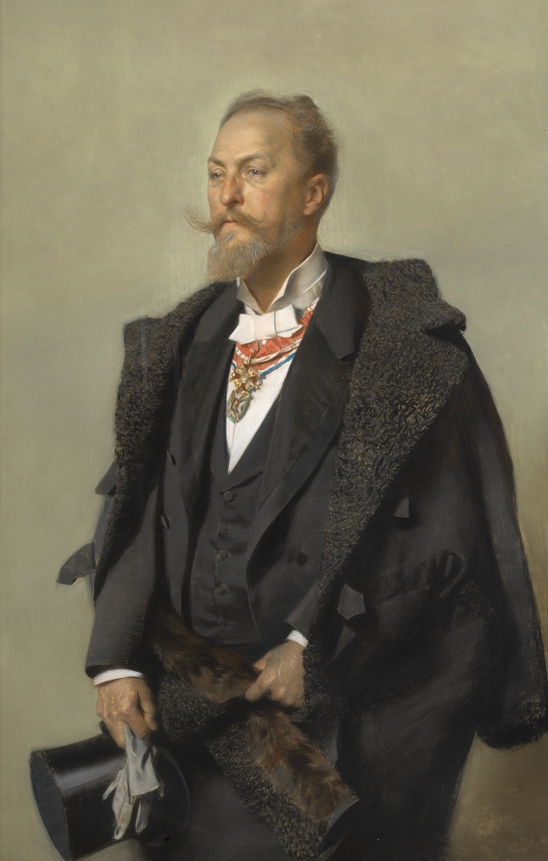
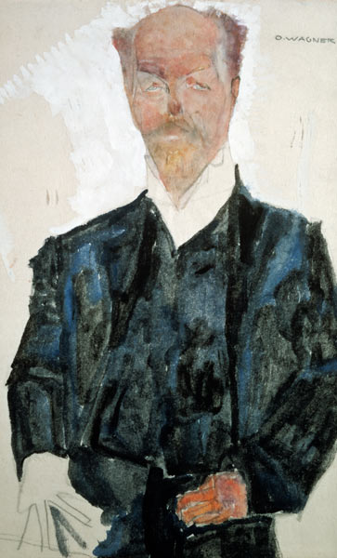
Otto Wagner 1841-1918
Gottlieb Theodor Kempf von Hartenkamp, 1896
Egon Schielle, 1910
Studium Polytechnika ve Vídni, Bauakademie v Berlíně, Akademie ve Vídno
1862 práce pro Förstera
Od 1864 stavbyvedoucí
1893 vítěz soutěže na rozšíření vídně
1894 profesor na akademii

Slide 8
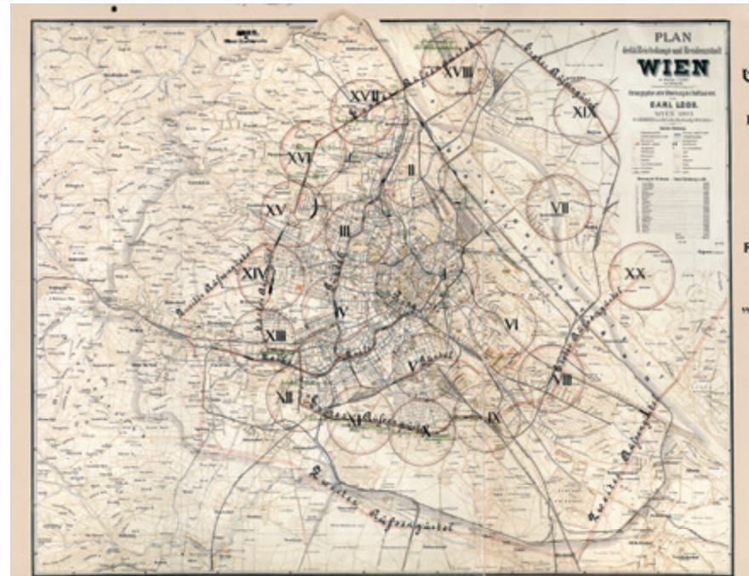
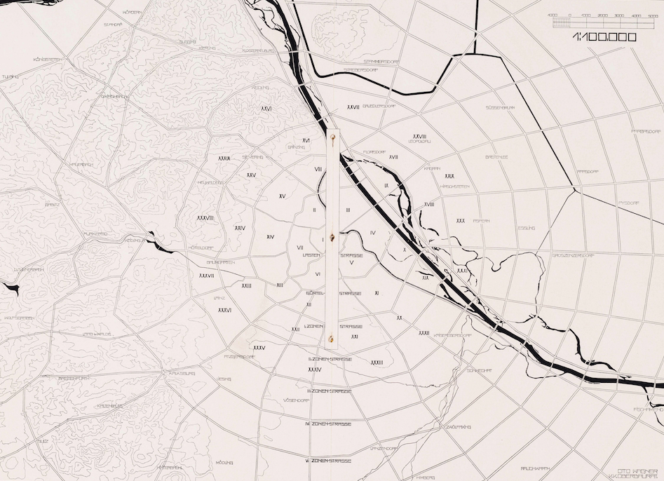

Slide 9
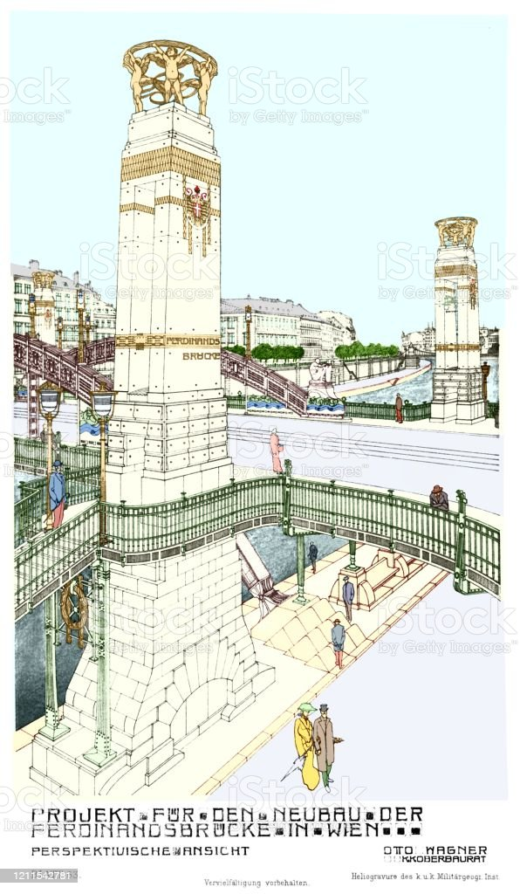
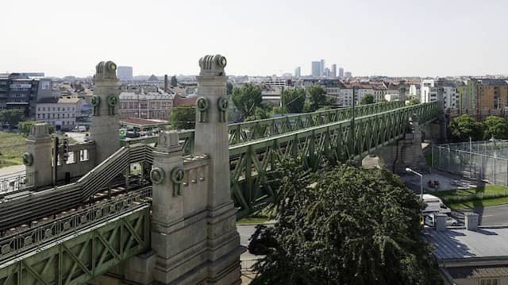

Slide 10
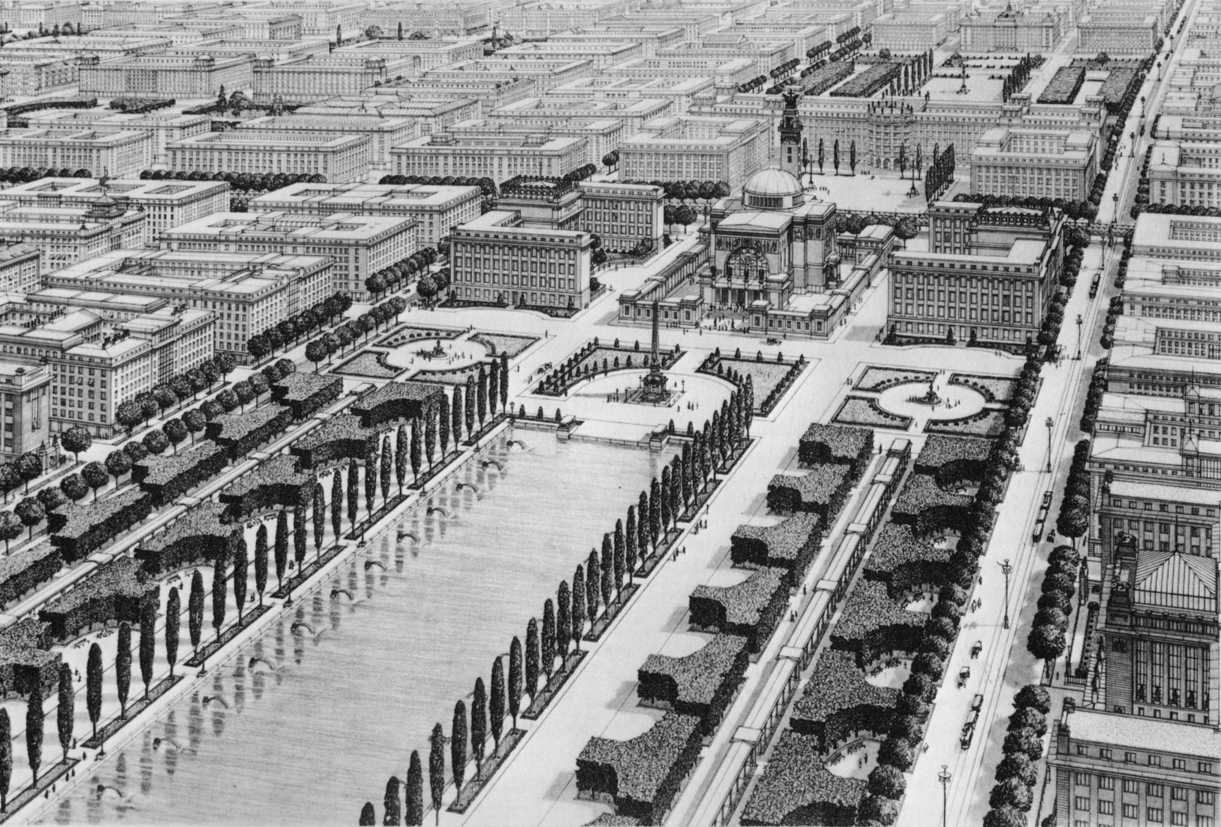

Slide 11
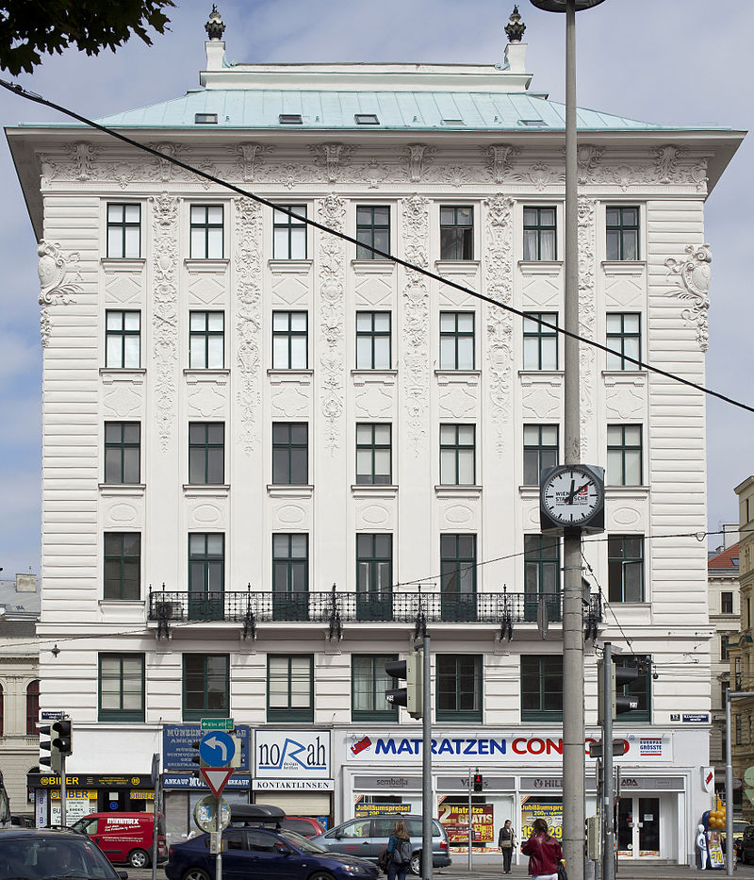
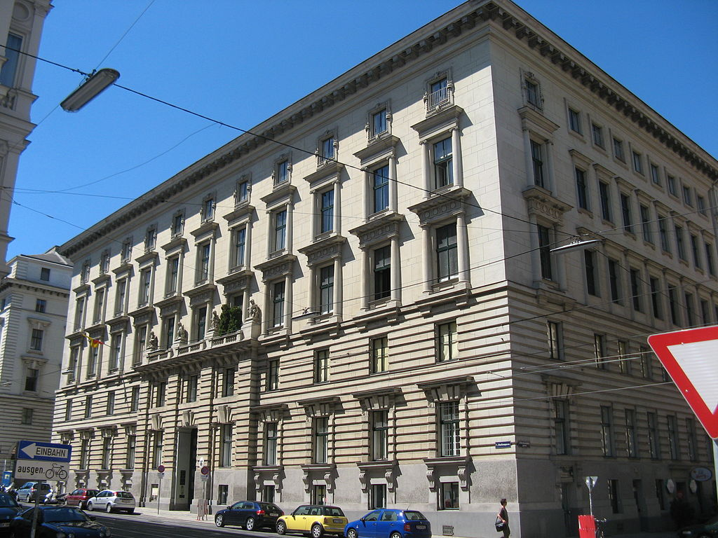
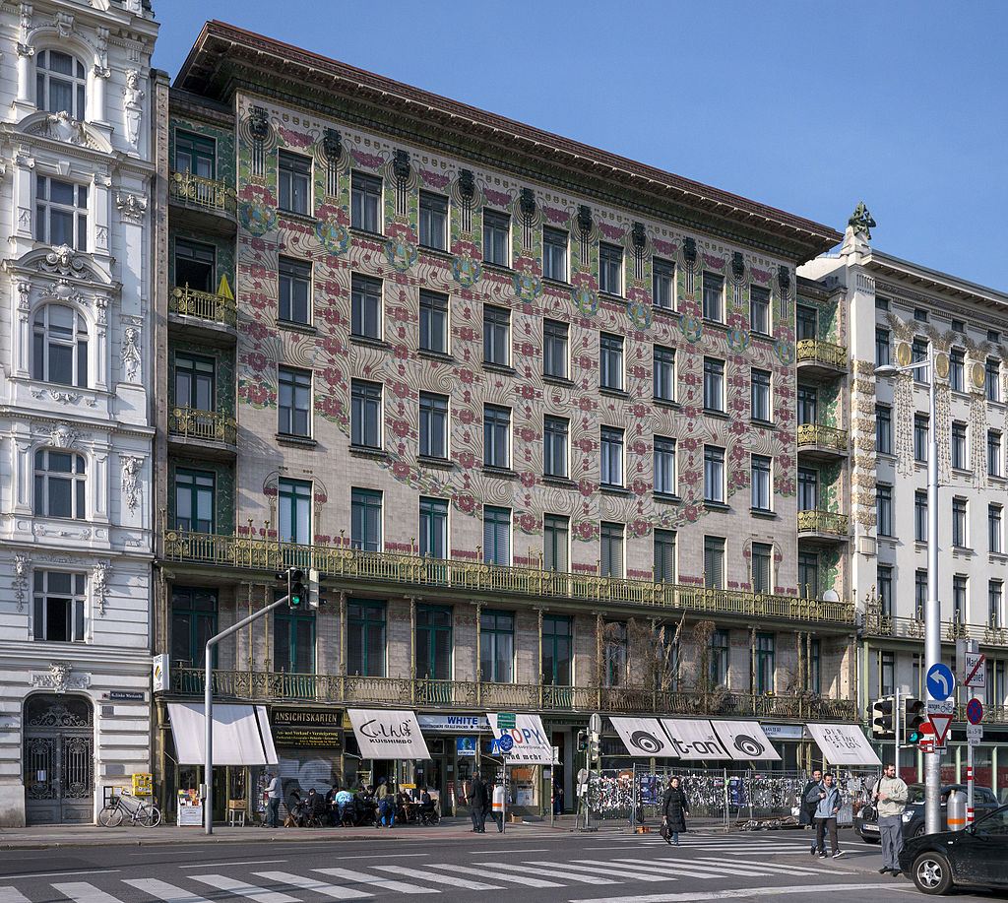
1882 / 1888 / 1898 stadiongasse / universitätstrasse / linke wienzeile

Slide 12
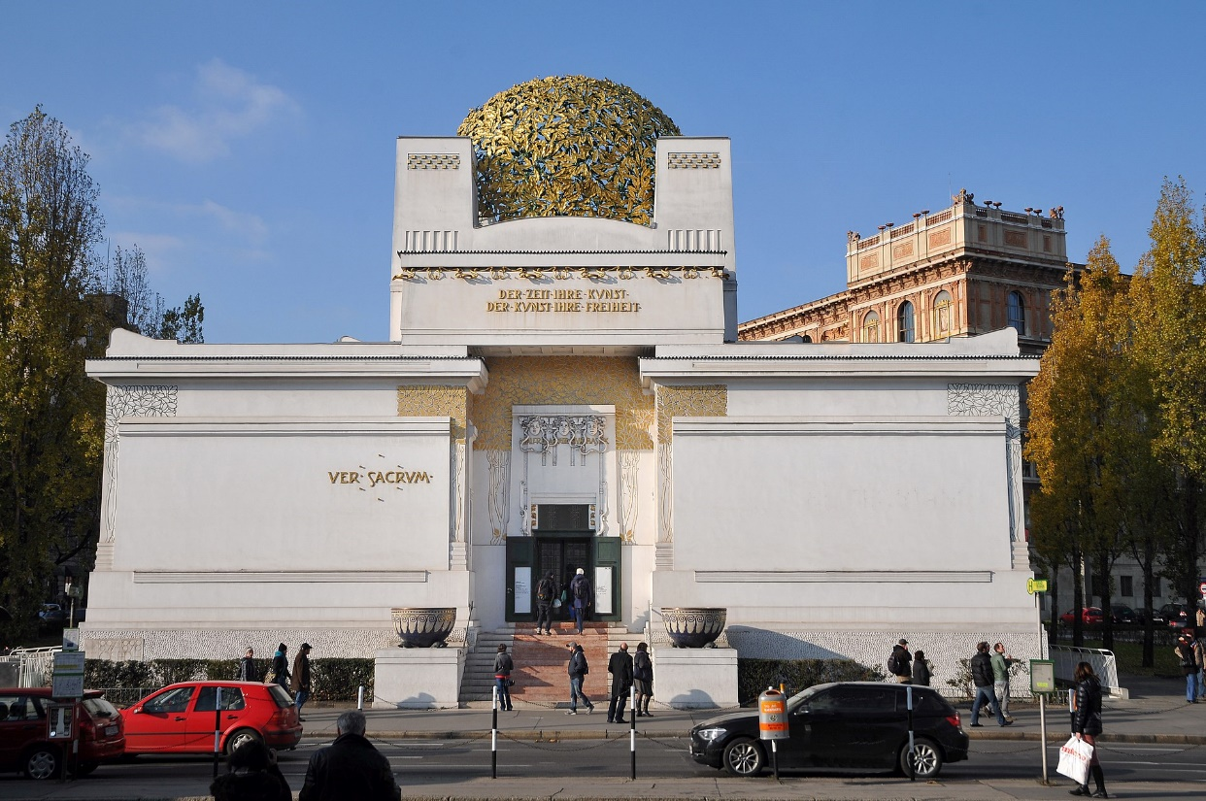
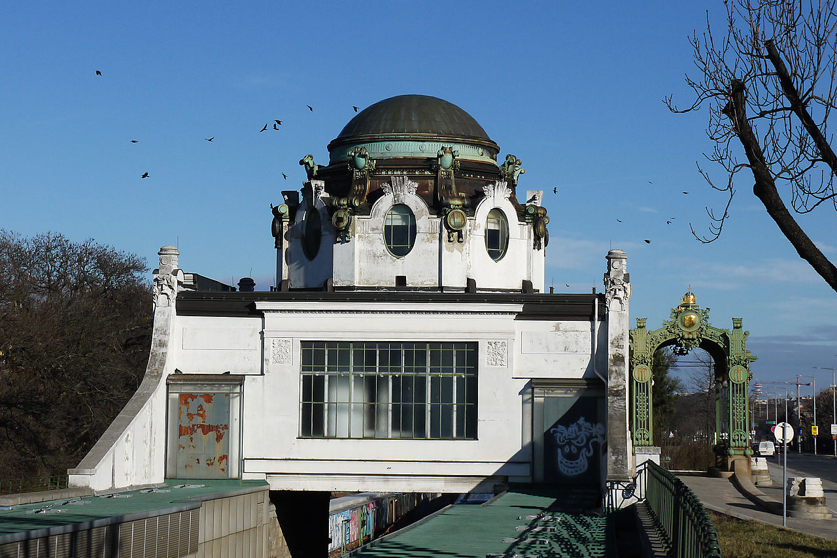
Josef Maria Olbrich / Otto Wagner
1898
1898

Slide 13
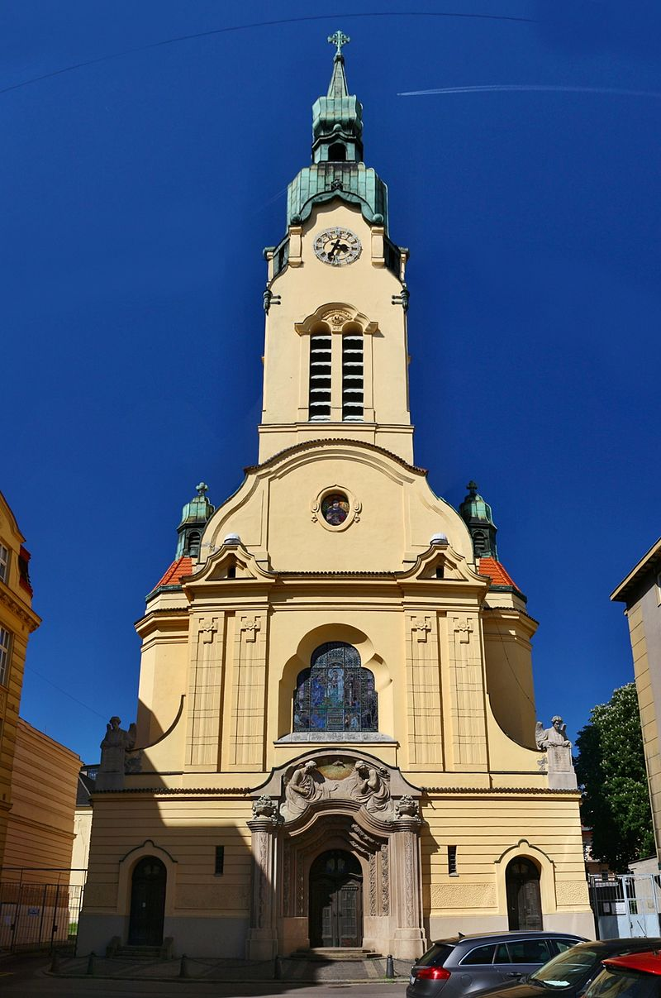
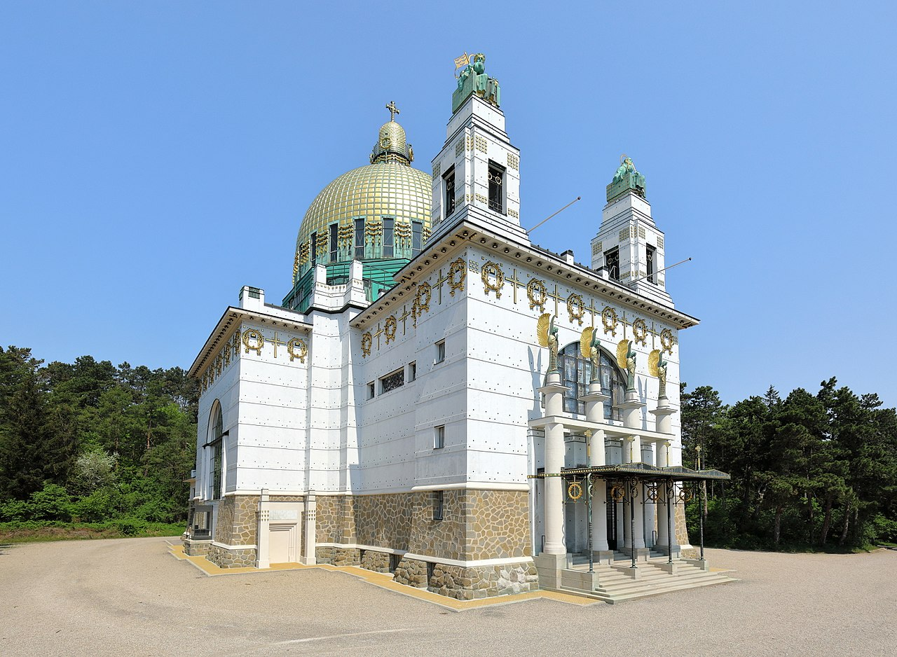
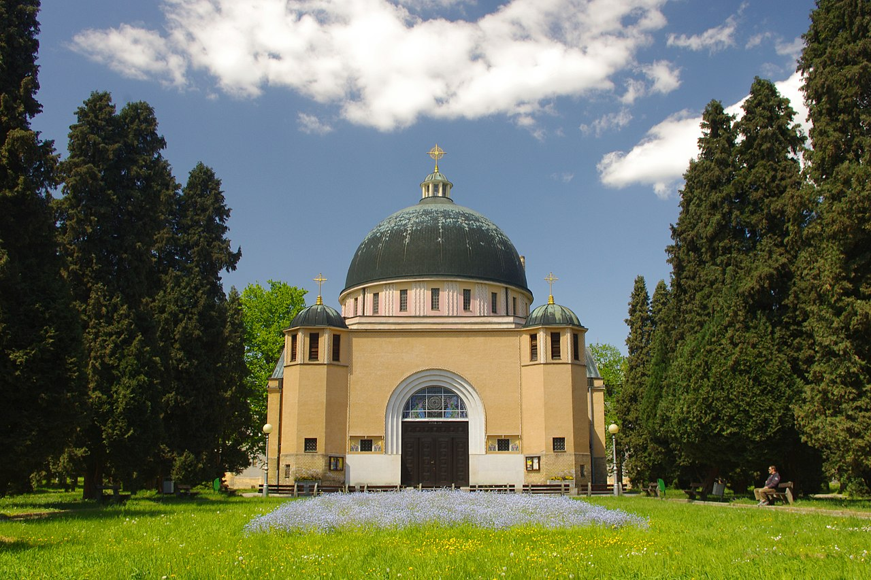
Wagner Vídeň 1903-1907
Hubert Gessner, Kroměříž, 1904-1908
Franz Holik Brno 1909-14

Slide 14
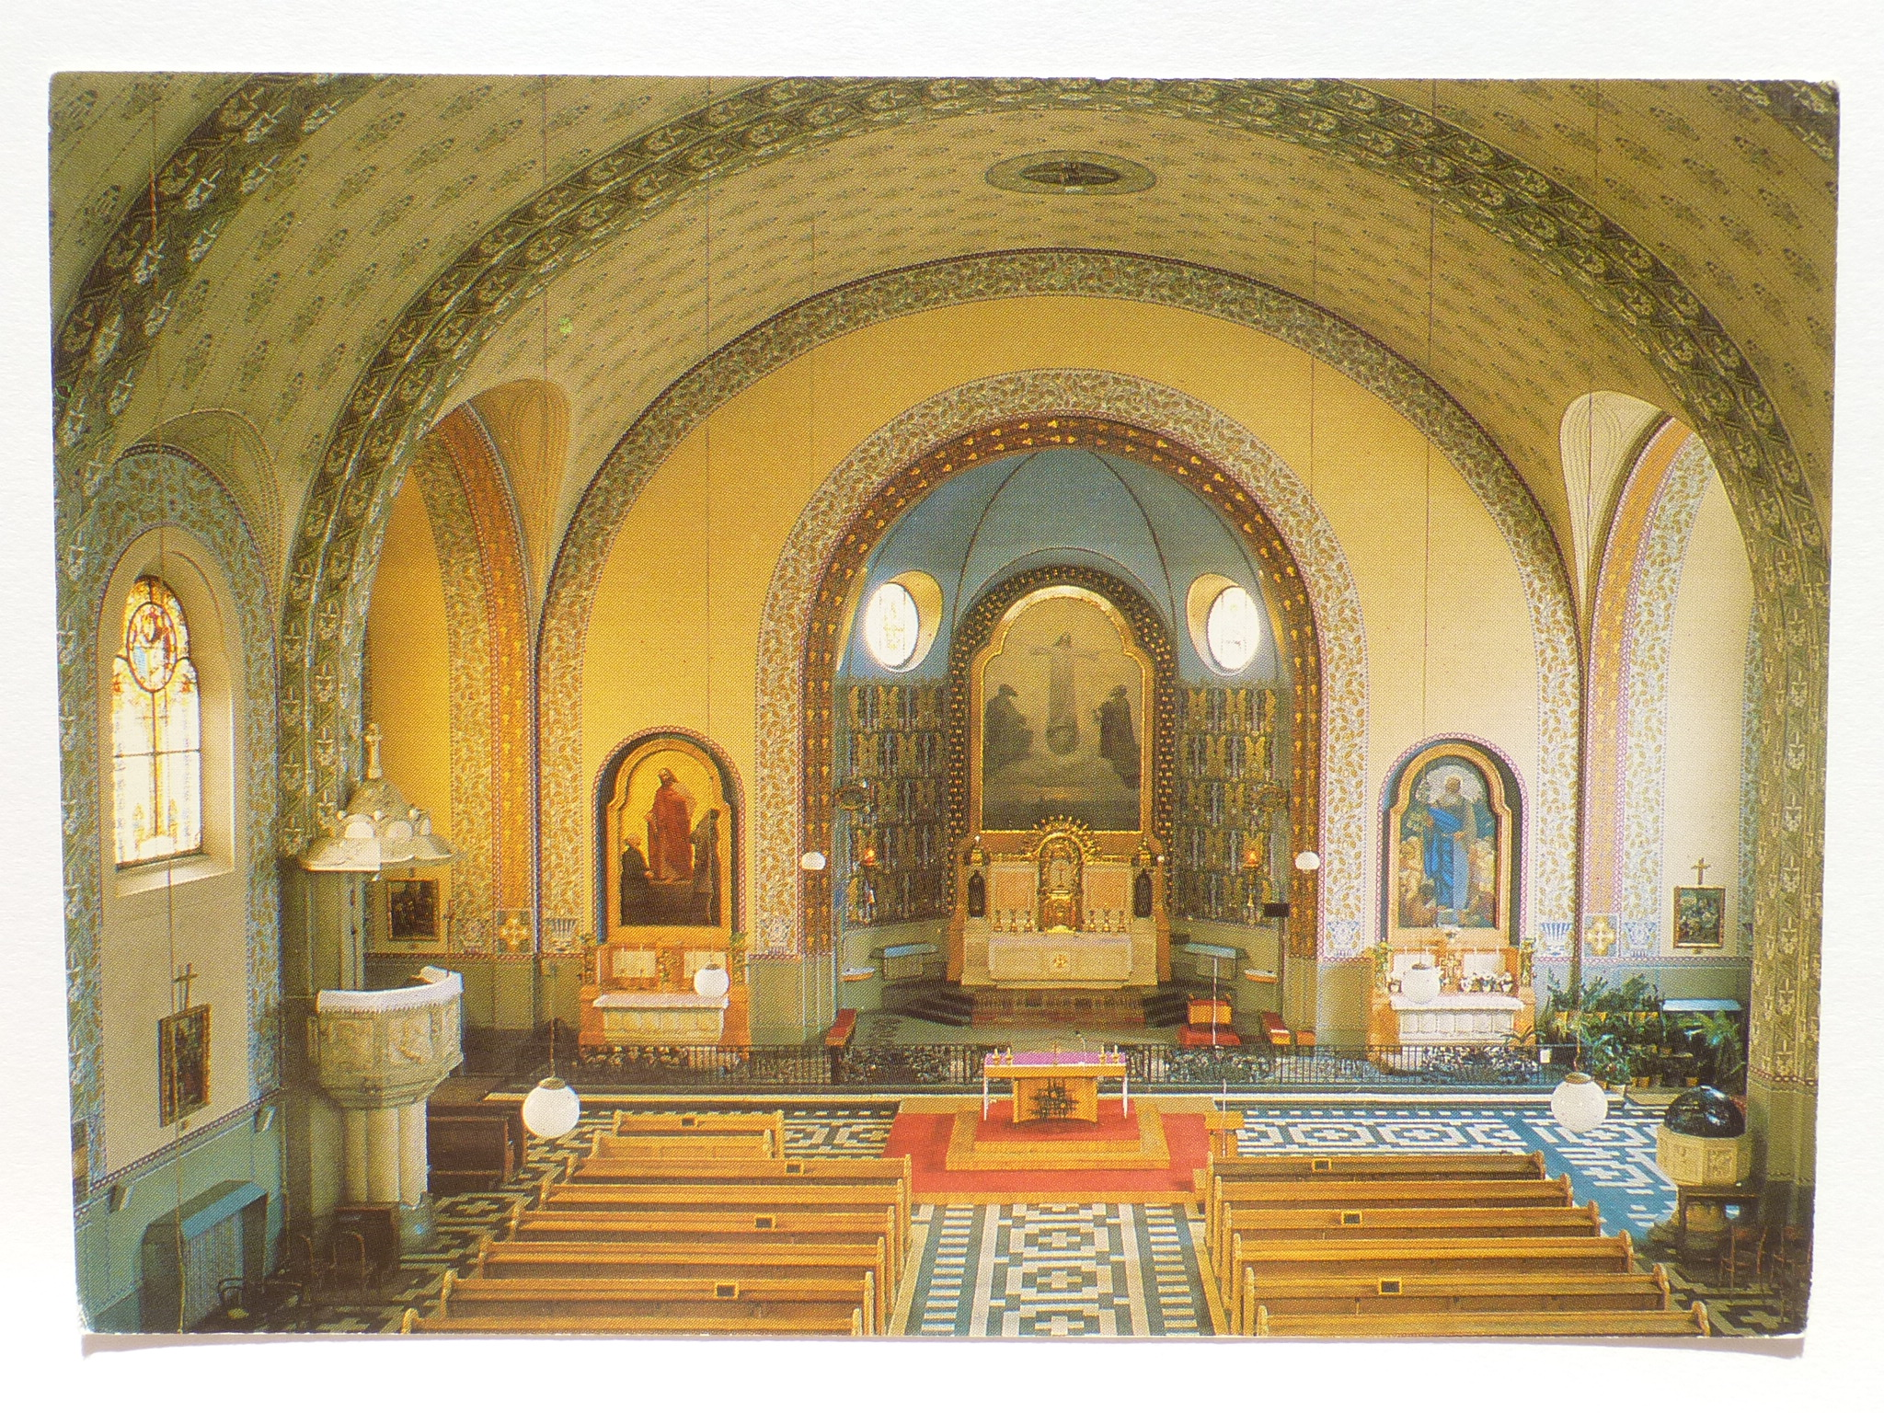
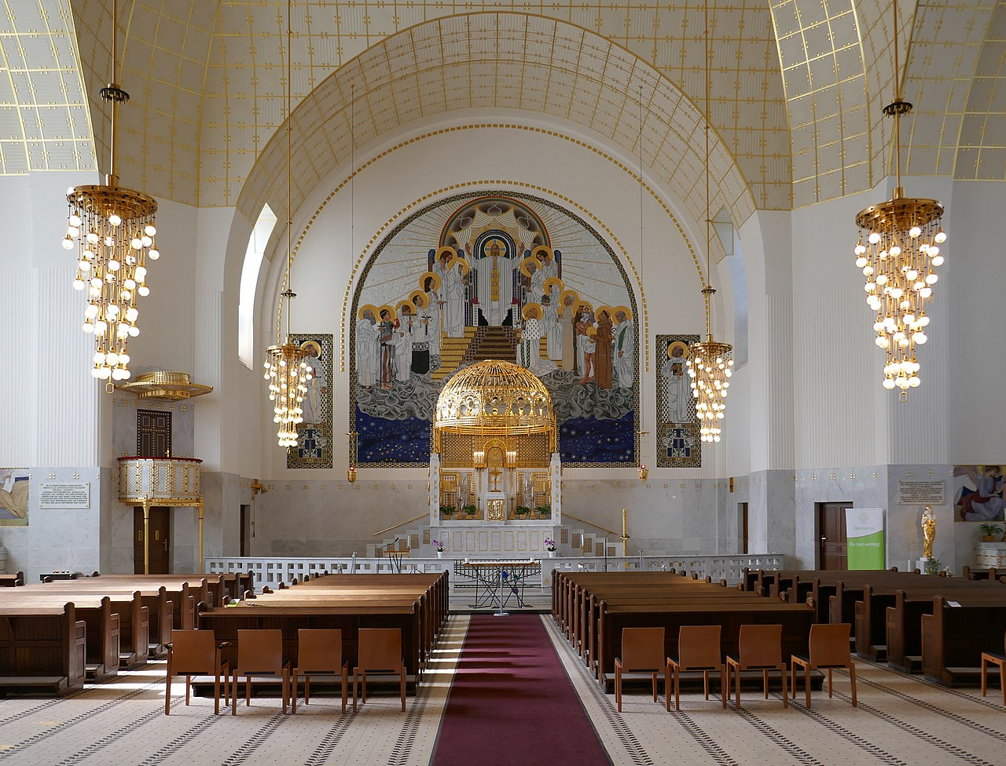
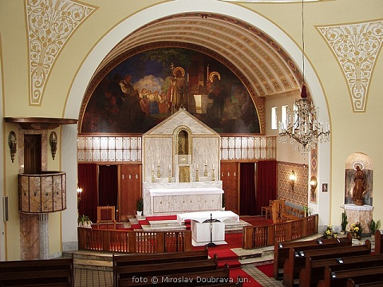

Slide 15
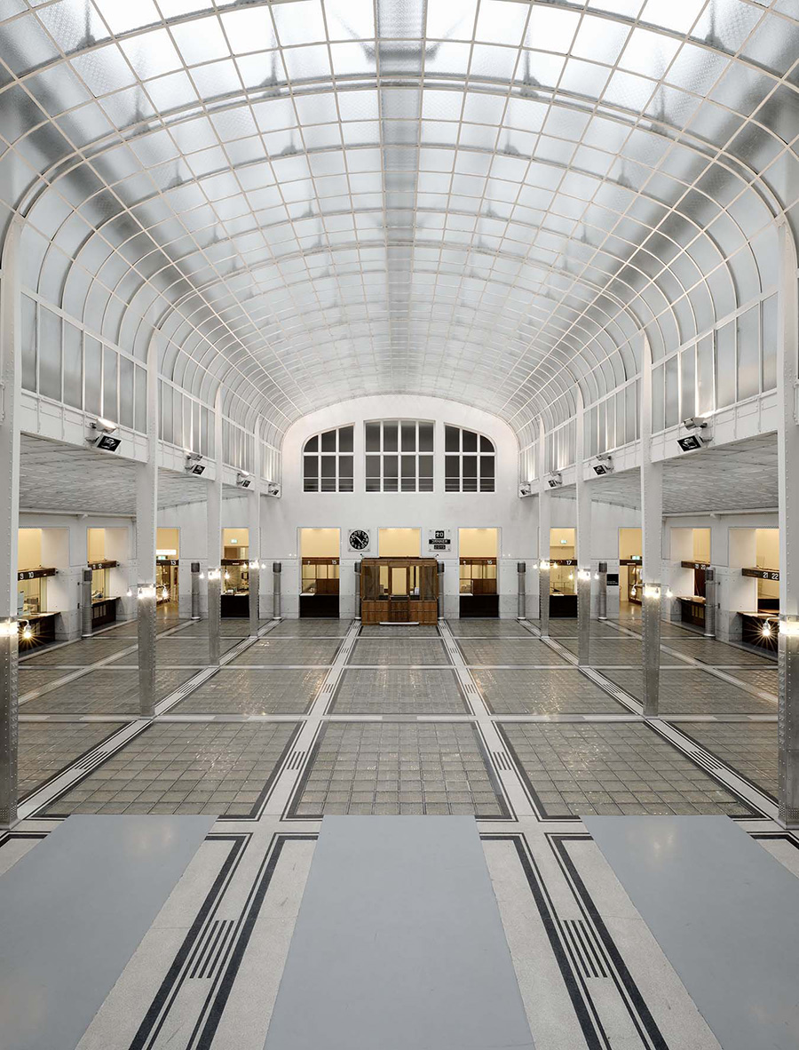
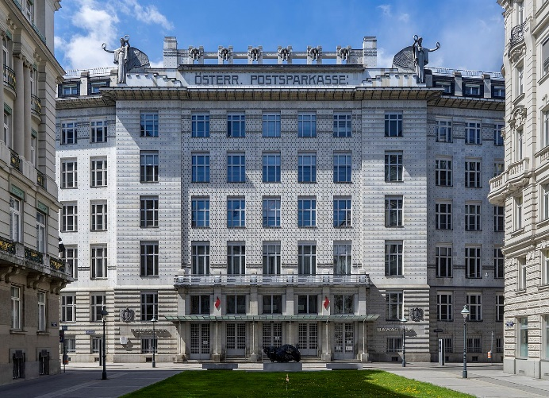
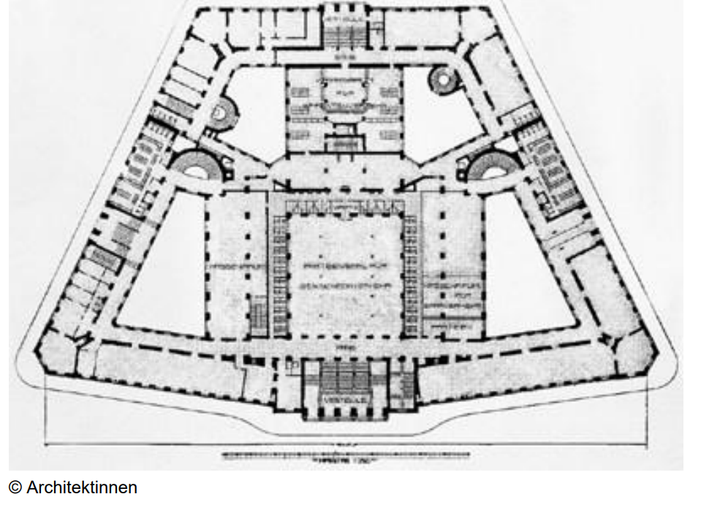
Poštovní spořitelna
1904-1906

Slide 16
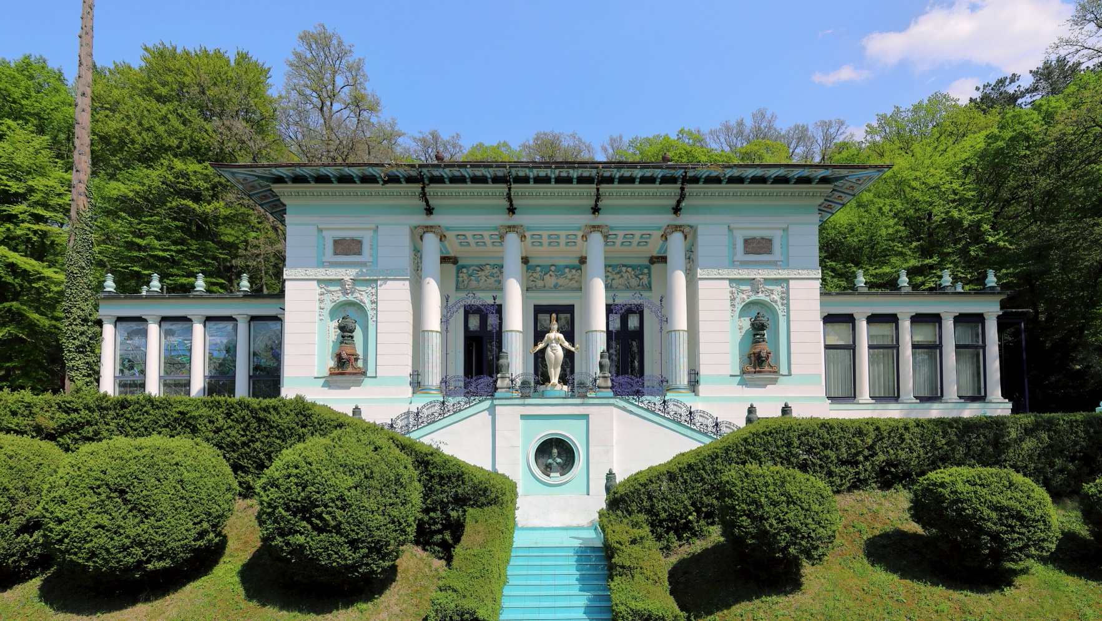
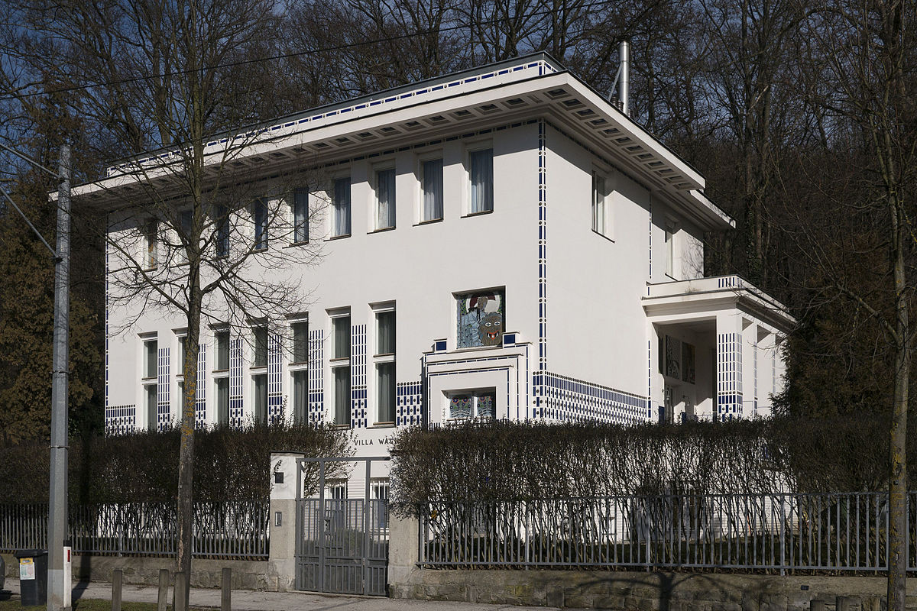
První Wagnerova vila 1888
Druhá Wagnerova vila 1913

Slide 17
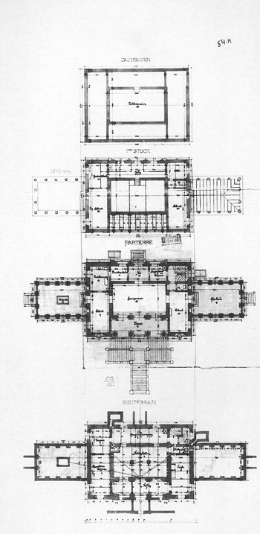
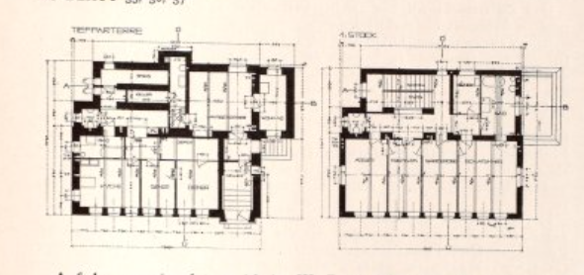

Slide 18
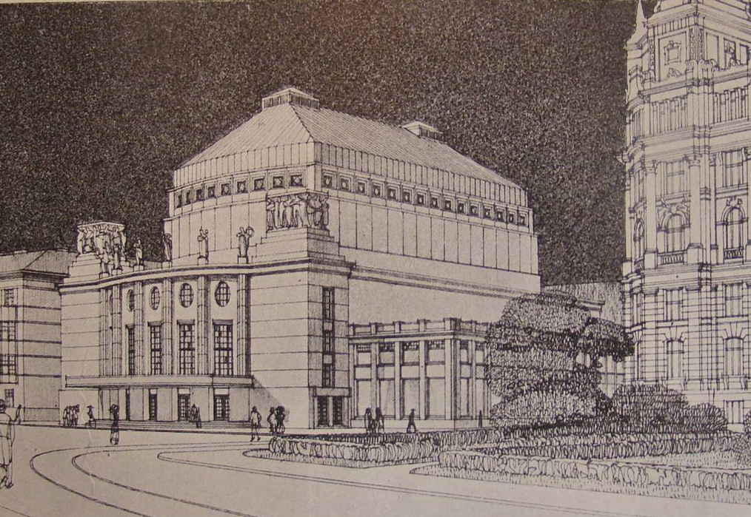
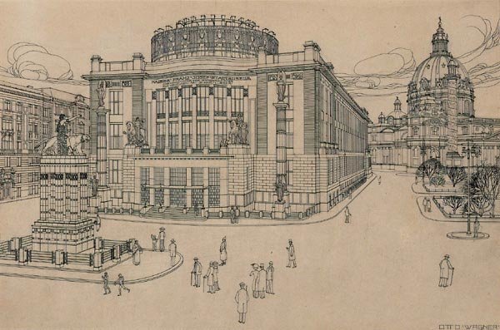
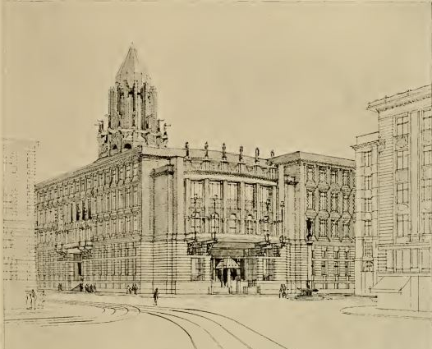
Muzeum města Vídně 1909
B. Hübschmann 1913
J. Kotěra 1911

Slide 19
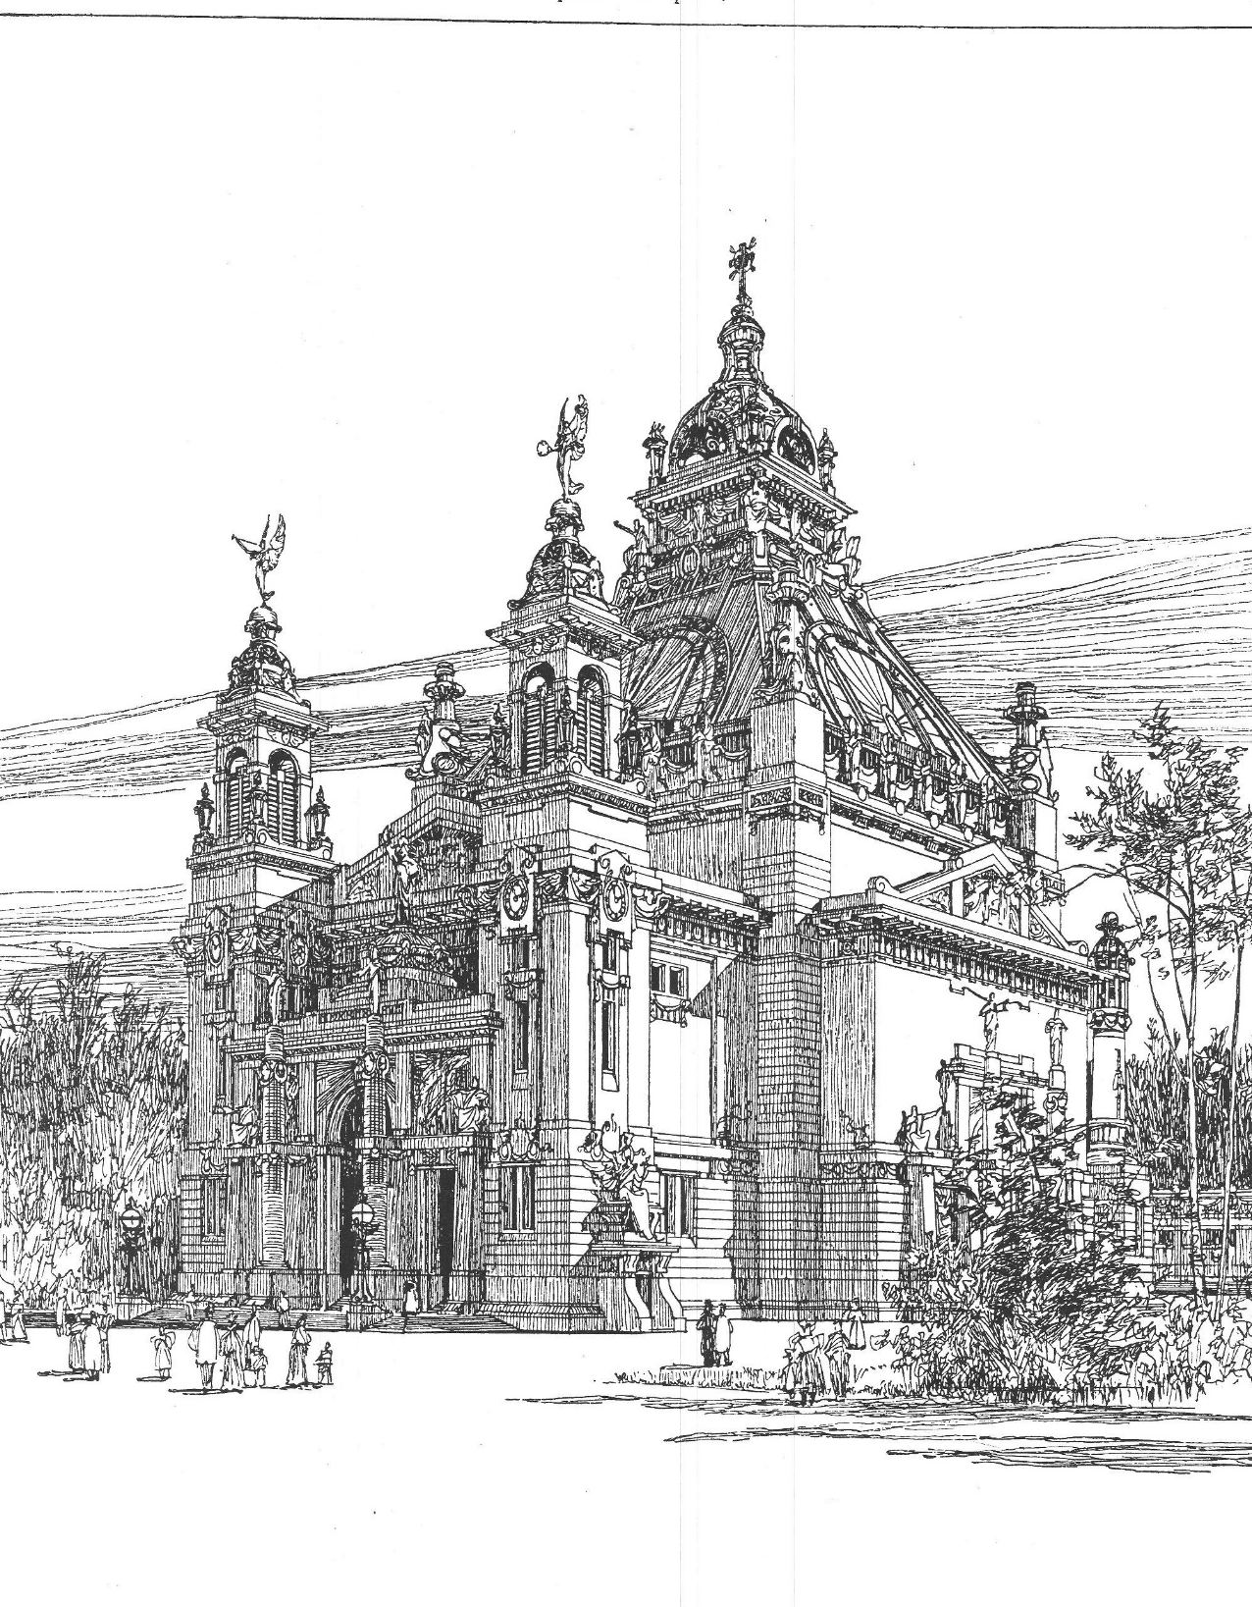
Wagner Vídeň 1903-1907
Kotěra 1895

Slide 20
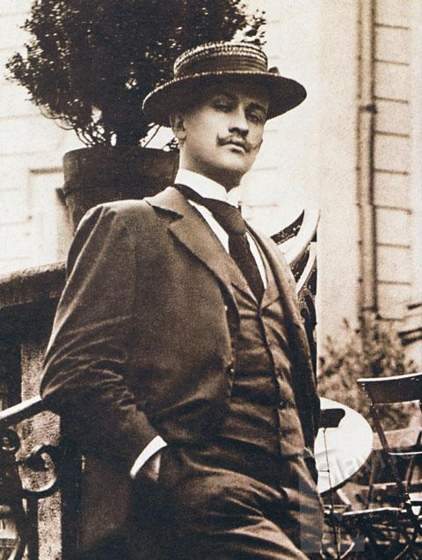
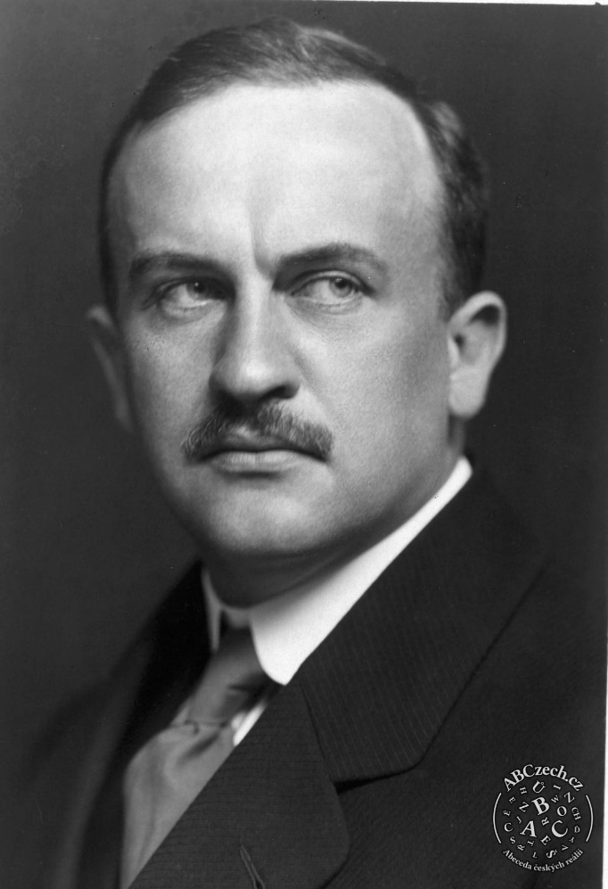
Jan Kotěra 1871-1923
1890 Stavební průmyslovka v Plzni
Ve stavební firmě
1894-1898 Akademie ve Vídni
1898 – UPRUM
1910 - Akademie

Slide 21
Záložna Přelouč, 1893

Slide 22
Červená Hrádek, 1895/6

Slide 24
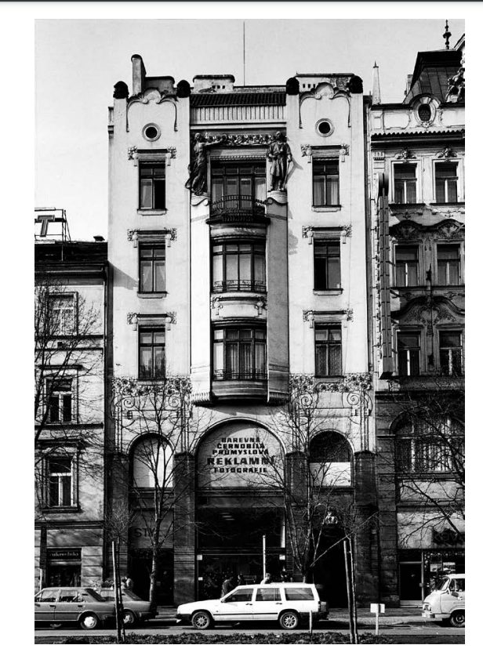
Peterkův dům
Praha 1899-1900

Slide 25
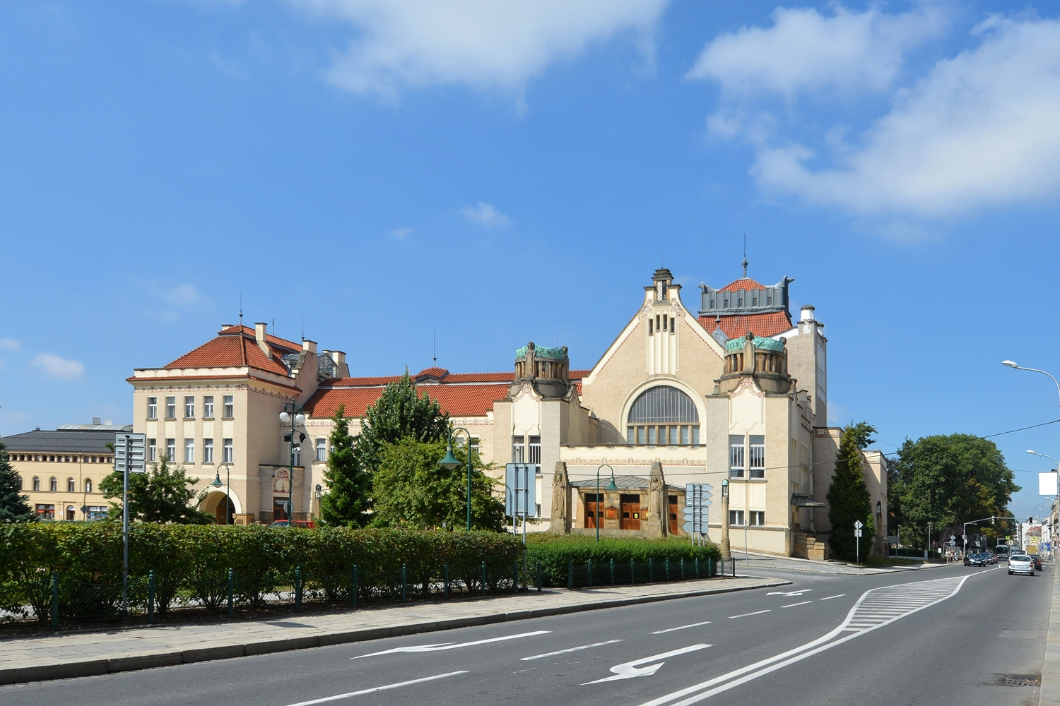
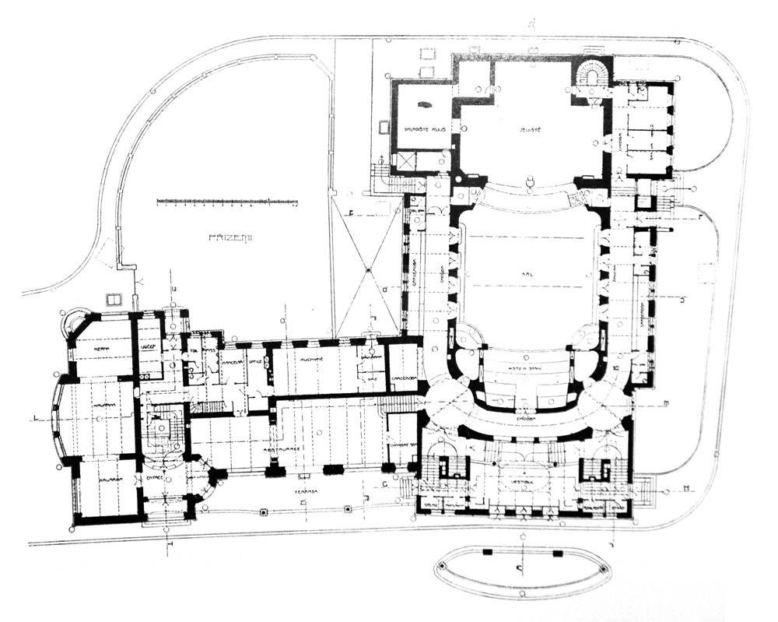
Jan Kotěra, Národní dům Prostějov 1905-07

Slide 26
Kotěra, Národní dům Prostějov 1905-07/ Ende a Böckmann etc. Německý dům Brno 1891

Slide 27
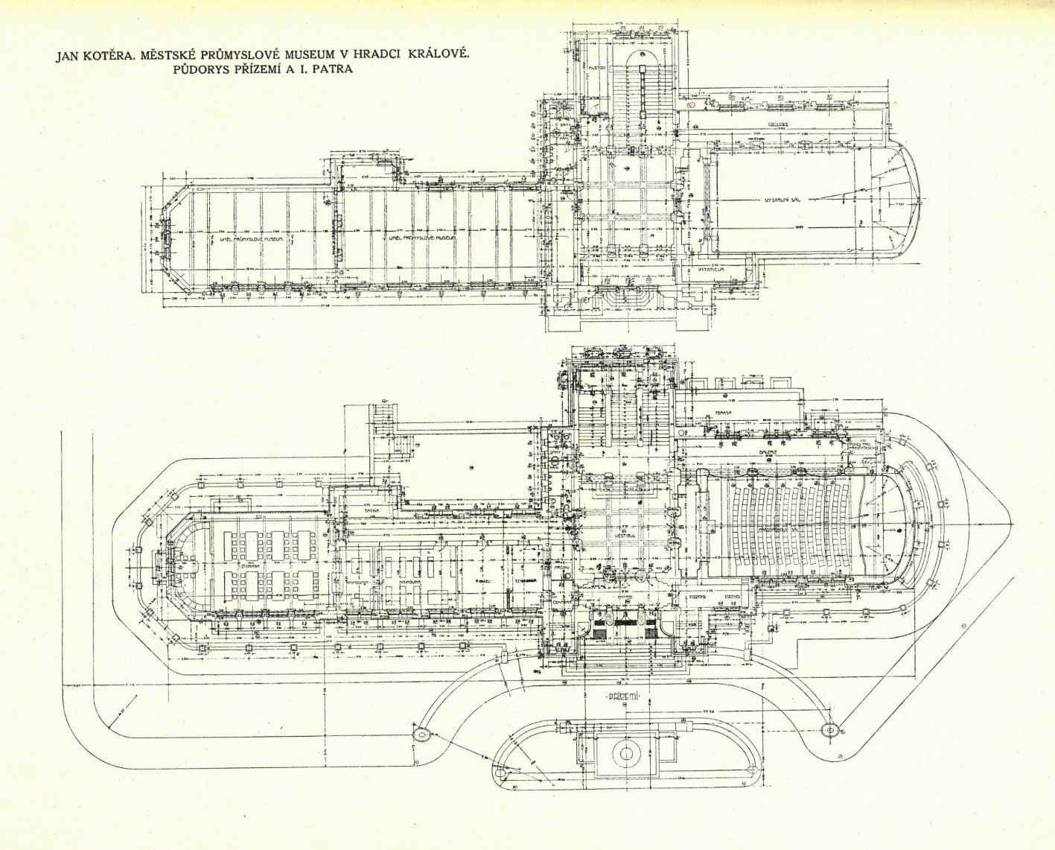
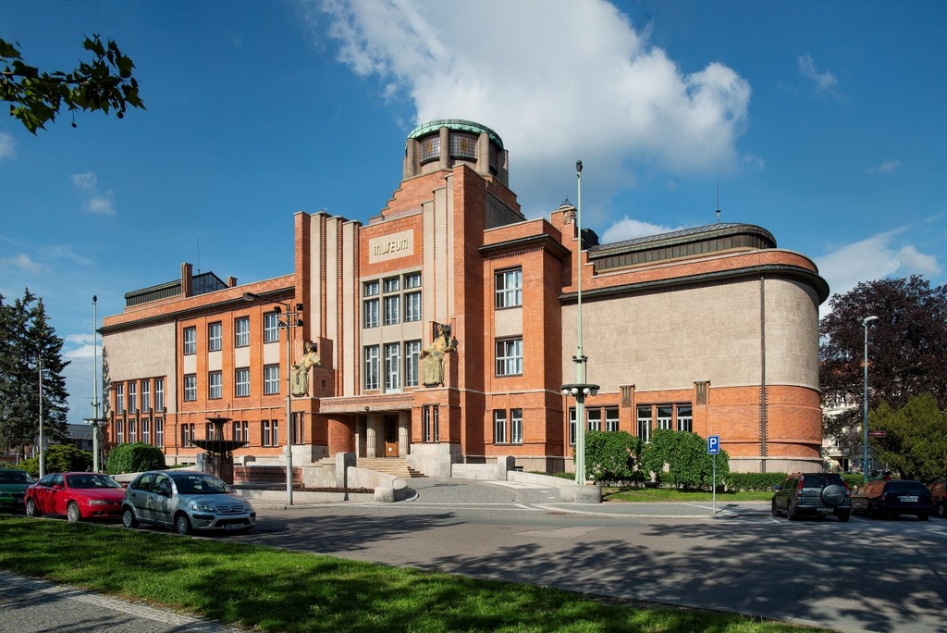
Jan Kotěra, Městské muzeum v Hradci Králové

Slide 28
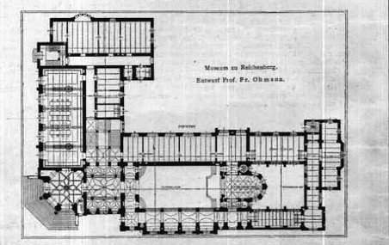
Kotěra, HK, 1904-08 / Ohmann, Liberec, 1897-98

Slide 29
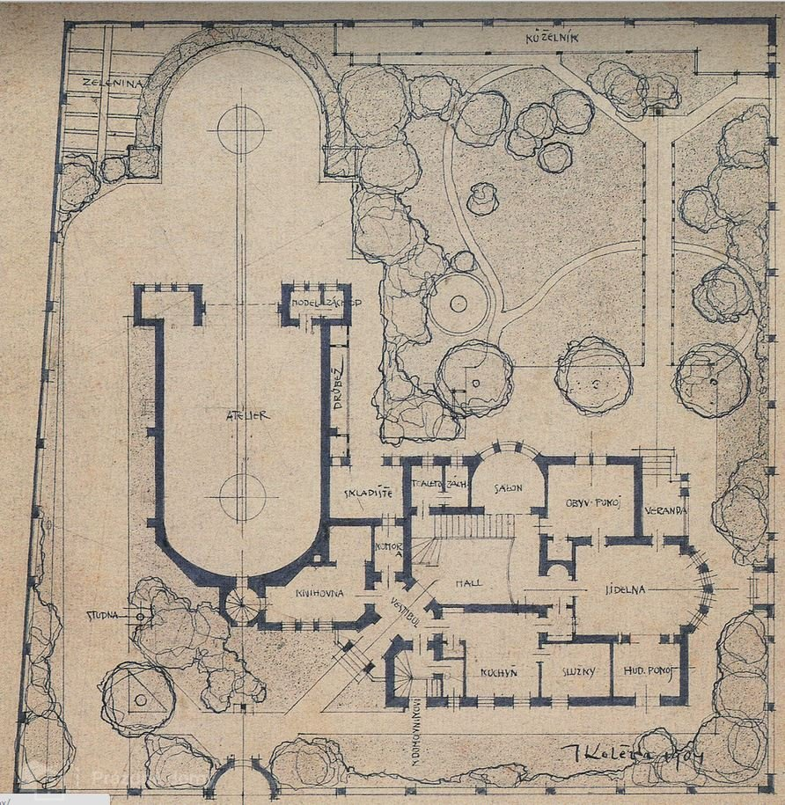
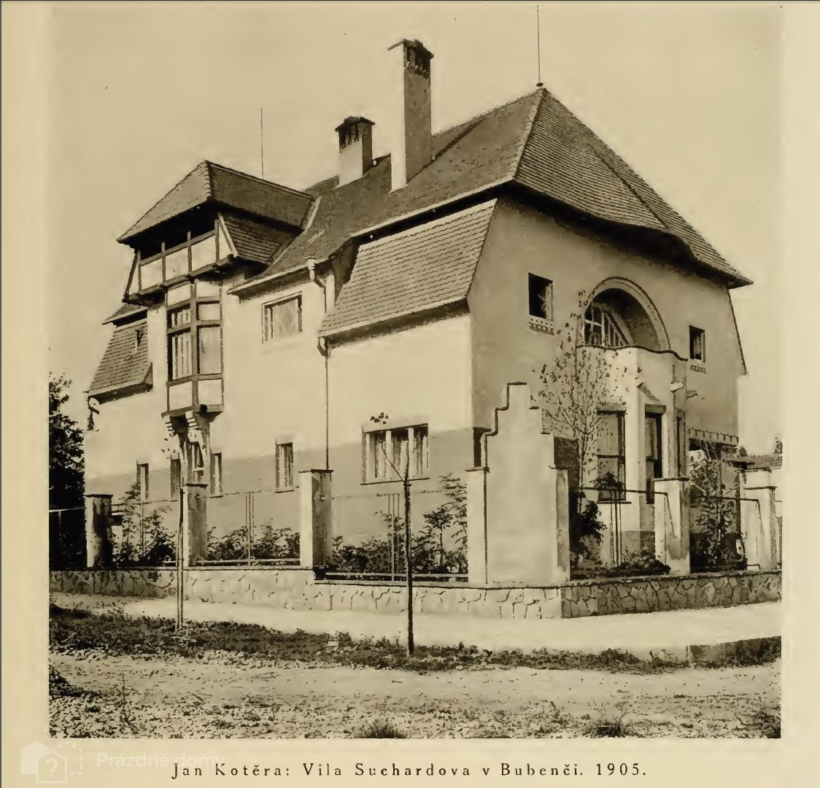
Jan Kotěra, Suchardova vila Praha 1906-1907

Slide 30
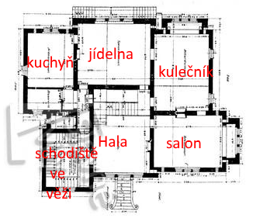

Jan Kotěra, Suchardova vila 1907 / August Prokop, Redlichova vila Slavkov 1885

Slide 31



Slide 32


vila Lemberg-Gombrich Vídeň 1913-15

